Slide 1


Slide 2












Merci à nos sponsors

Slide 3




Suivez-nous !
https://www.linkedin.com/company/biz-apps-french-community
@BizFrench
https://www.linkedin.com/company/ams-community/
@aMSComm2
https://www.linkedin.com/groups/8599174/
@ClubPowerBI

Slide 4
Retour d'expérience du projet Log Assist

Slide 5



Pierre Bourdial
Tech@Microsoft
Sandra Boucenna
Consultante@Microsoft
J’aime la Tech et en parler
Equipe MCS, j’implémente nos solutions chez nos clients, et ça me passionne!
aka.ms/pierreb
aka.ms/sandrab
@peyoboubou

Slide 6




AGENDA
Présentation du projet
Les problématiques et solutions
Démo
Conclusion et questions

Slide 7

La solution « Log Assist »
Permet de gérer le flux complet d’allocation et de distribution de tout type de matériel : masques, gels hydroalcooliques, gants, surblouses, ou tout autre chose…adaptable aux besoins des différentes industries
https://aka.ms/resah_logassist

Slide 8
La mission
Construire et gérer un référentiel de bénéficiaires via des données Open Data
Réaliser différents ciblages selon les populations et les produits à distribuer
Calculer les quantités à allouer par bénéficiaire et par point de distribution
Tracer les produits dans les points de distribution (Réception et distribution)
Suivre la réception du matériel par les bénéficiaires finaux
Mette rapidement une solution protéiforme
Pas de formation spécifique sur les outils

Slide 9


La distribution des produits
Stock général des produits de protection
Stock
à liv.
Stock
à liv.
Stock
à liv.
Stock
à liv.
Stock
à liv.
Stock
à liv.
Stock
à liv.
Stock
à liv.
Stock
à liv.
Stock
à liv.
Stock
à liv.
Stock
à liv.
Stock
à liv.
Stock
à liv.
Stock
à liv.
Stock
à liv.
Stock
à liv.
Stock
à liv.
Stock
à liv.
Stock
à liv.
Stock
à liv.
Stock
à liv.
Stock
à liv.
Stock
à liv.
Stock
à liv.
Stock
à liv.
Stock
à liv.
Stock
à liv.
Stock
à liv.
Stock
à liv.
Stock
à liv.
Stock
à liv.
Stock
à liv.
Stock
à liv.
Stock
à liv.
Stock
à liv.
Stock
à liv.
Stock
à liv.
Stock
à liv.
Stock
à liv.
Stock
à liv.
Stock
à liv.
Stock
à liv.
Stock
à liv.

Slide 10



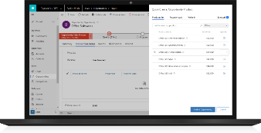
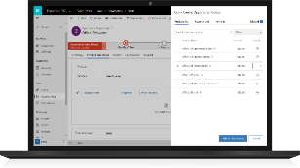
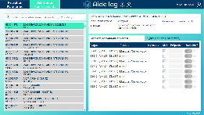
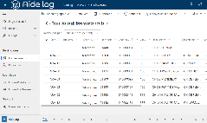



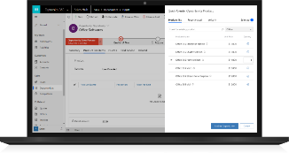
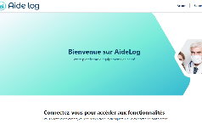
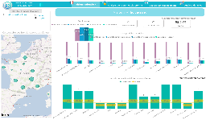


La Solution
0 - Référentiel central de données
Informations bénéficiaires potentiels
Chargements périodiques
Règles d’attribution
Consulter les allocations
Power Apps
(Mode ERP)
Power Apps
(Mode Mobile)
2- Application centrale
Gérer les bénéficiaires
Réaliser les ciblages par produit
Lancer et gérer les vagues de calcul
Dataflow
3- Application des points de distribution
Confirmer l’arrivée des produits
Confirmer la remise des produits aux bénéficiaires finaux
Ciblage
Confirmer réception et distribution
Consulter informations
Dataverse (CDS)
Retours terrain
Mise à jour de situation
Prise de décisions
Power Apps
(Mode Portal)
Power Bi
Power Automate
4- Portail Bénéficiaires
Mise à jour des informations pour le calcul
Récupération des informations de livraison
Remonter les demandes urgentes
5- Tableau de bord de suivi
Rapports permettant de suivre le flux de distribution tout au long de la chaîne
Pouvoir exporter les données dans Excel
1 - Moteur de Calcul
Plusieurs critères variables dans le temps
Volumétrie / temps de traitement
Paramétrage en No Code
Azure
Function

Slide 11
Démonstration

Slide 12


Persona
Je centralise toutes les informations des établissements hospitaliers
Open Data
Chargement des données
Ajustements
Validation du référentiel
Responsable du référentiel des établissements
Je configure les dotations pour les bénéficiaires
Gestion des produits
Configurer les doctrines
Exécution des calculs
Ajustements des résultats
Gestionnaire de dotation

Slide 13


Persona
Je confirme la bonne réception des produits et je redistribue aux établissements
Confirmer la réception des produits
Déclarer les quantités réelles reçus
Distribuer les quantités pour les établissements
Opérateur de plateforme
Je souhaite avoir une vue en temps réel dles distributions sur la France
Avoir la vision sur les vagues de distribution
Identifier les problèmes urgents
Exporter les informations dans Excel
Responsable Logistique de distribution

Slide 14


Pierre Bourdial
Tech@Microsoft
Sandra Boucenna
Consultante@Microsoft
J’aime la Tech et en parler
Equipe MCS, j’implémente nos solutions chez nos clients, et ça me passionne!
aka.ms/pierreb
aka.ms/sandrab
@peyoboubou

Slide 15
Merci pour votre attention.

